Slide 1
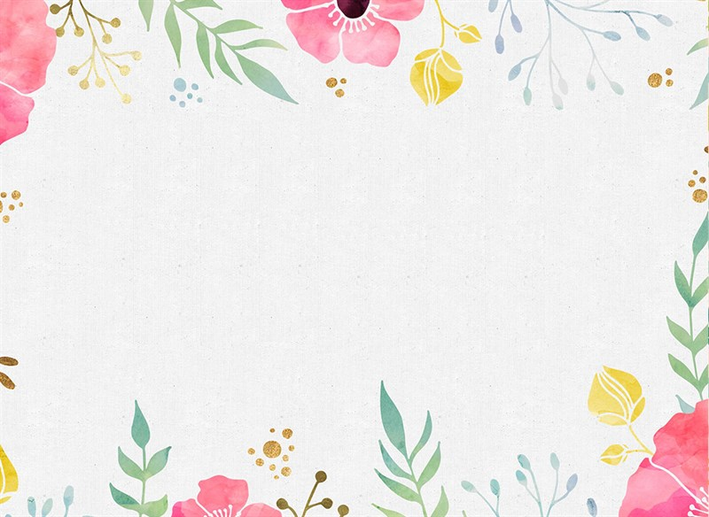
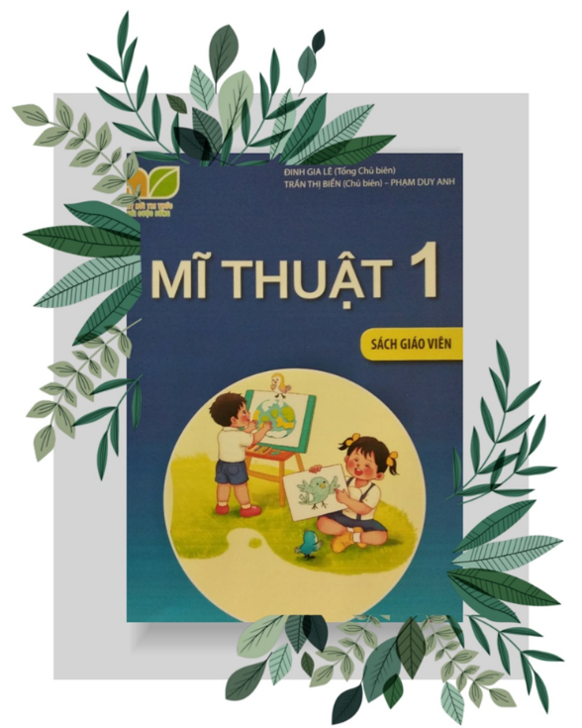
KẾ HOẠCH BÀI DẠY
MÔN: MĨ THUẬT
LỚP: 1
Trường: Tiểu học số 2 thị trấn Tân Uyên
Tổ: 2
Họ và tên giáo viên: Nguyễn Thị Ngọc Trang

Slide 2
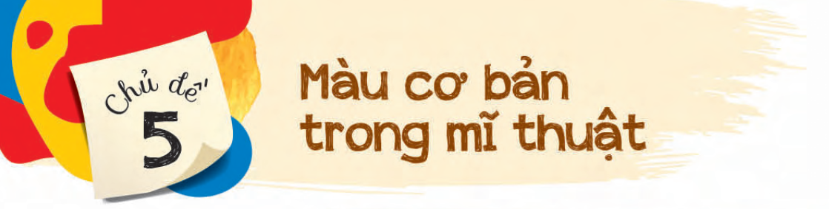
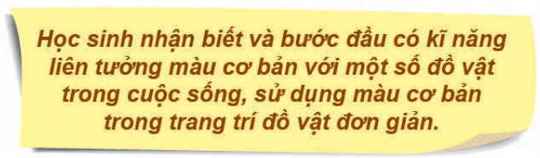

Slide 3
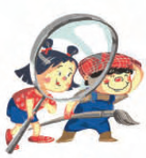
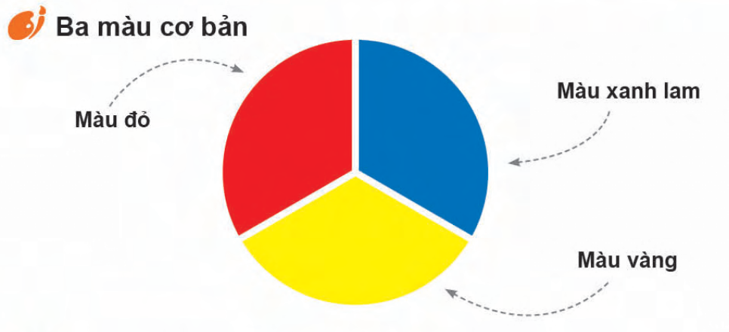

Slide 4

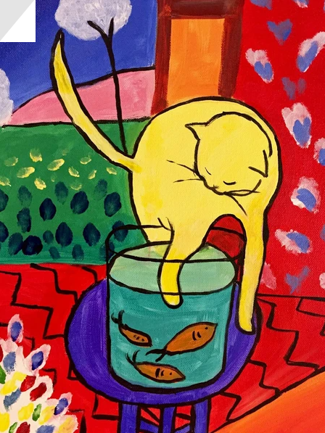
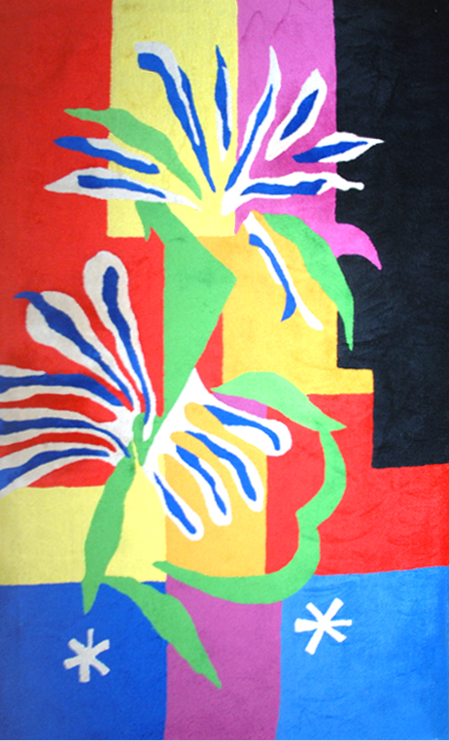
Hãy chỉ màu cơ bản trong 2 bức tranh trên

Slide 5


Xung quanh em có vật gì màu đỏ?
Từ màu đỏ, em liên tưởng đến vật gì?

Slide 6
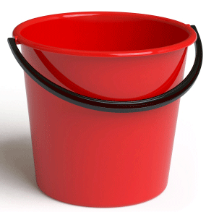
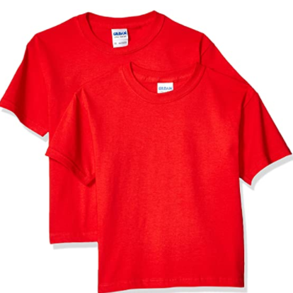
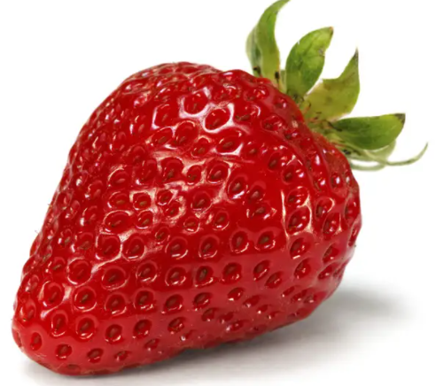
Gợi ý một số vật có màu đỏ

Slide 7


Xung quanh em có vật gì màu vàng?
Từ màu vàng, em liên tưởng đến vật gì?

Slide 8
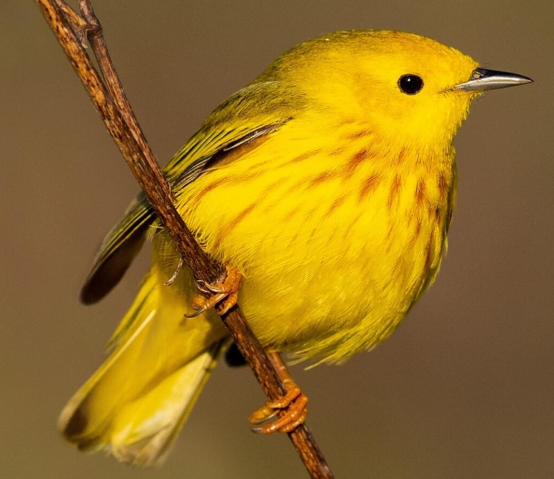
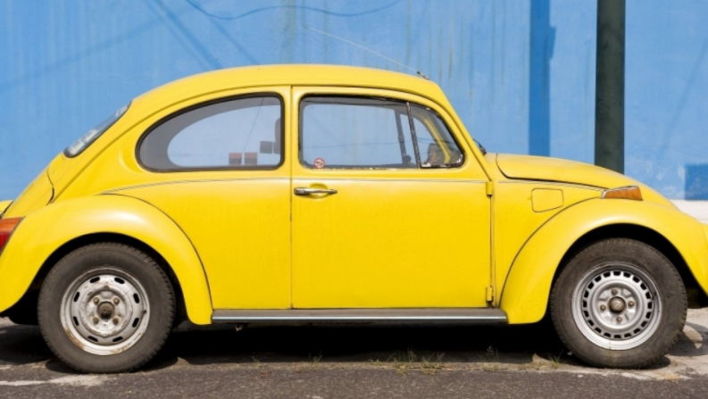

Gợi ý một số vật có màu vàng

Slide 9

Xung quanh em có vật gì màu lam?
Từ màu làm, em liên tưởng đến vật gì?

Slide 10
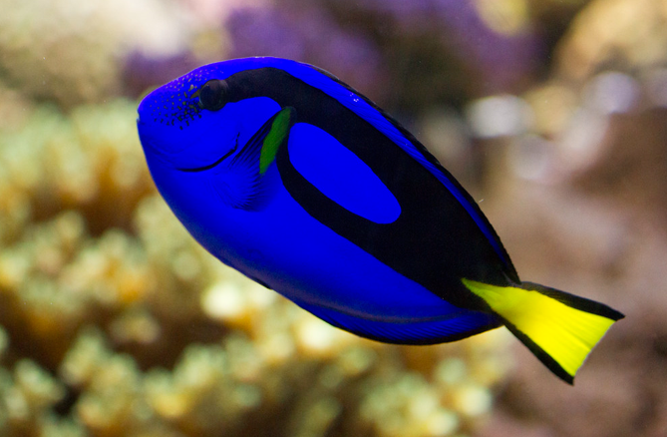
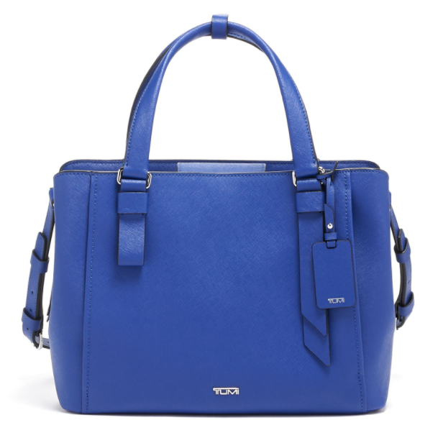
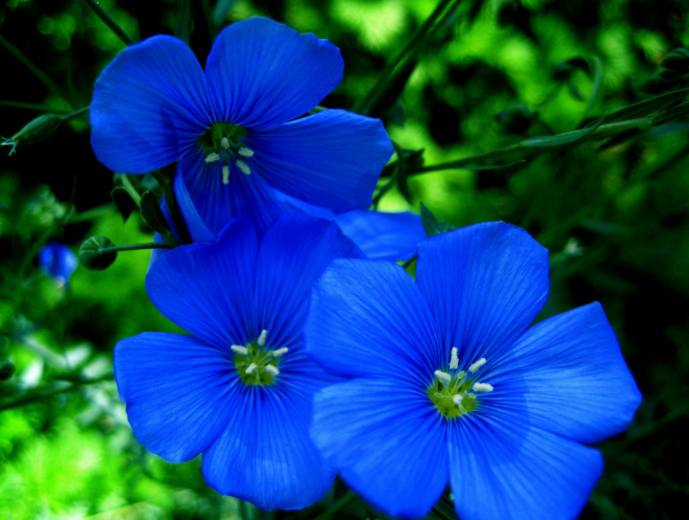
Gợi ý một số vật có màu lam

Slide 11
Tổ chức trò chơi
Trò chơi gợi ý: Màu gì – vật gì?
Mục đích: Học sinh quen với việc liên tưởng đến một vật ngoài cuộc sống thường có màu cơ bản.
Cách chơi:
GV chuẩn bị hình một số vật (ảnh, vật thật) có dạng màu cơ bản (đỏ - vàng - lam).
GV gắn nam châm 3 màu cơ bản trên bảng, có khoảng cách để HS xếp hình.
HS sắp xếp các hình vật tương ứng với màu cơ bản.
Cách tiến hành: cho 2 HS hay 2 nhóm lên sắp xếp các hình có dạng màu cơ bản theo cột.
GV và HS còn lại nhận xét, tuyên dương cá nhân/ nhóm sắp xếp đúng. Qua đó, GV đưa câu lệnh: Hãy liên tưởng một vật có màu tương ứng với màu cơ bản mà em thích, để nối tiếp với phần thực hành.

Slide 12
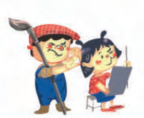
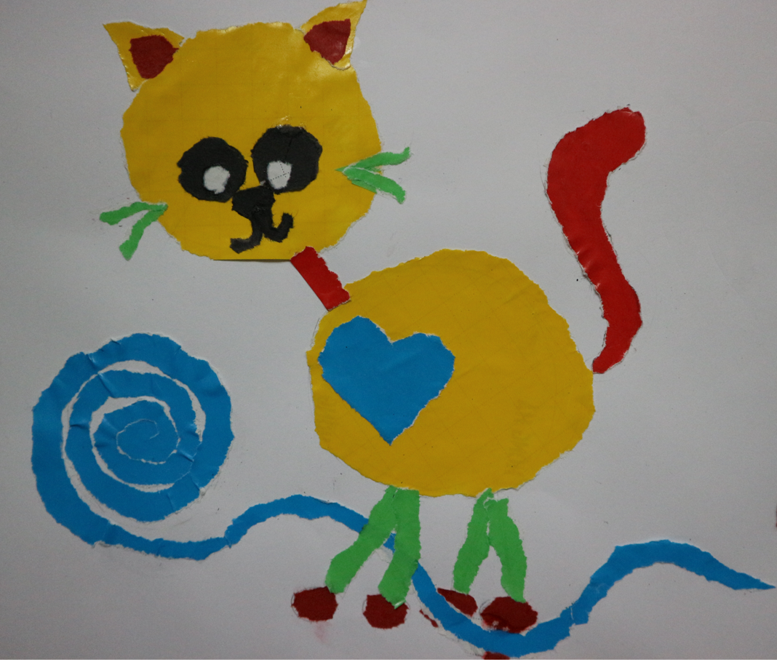
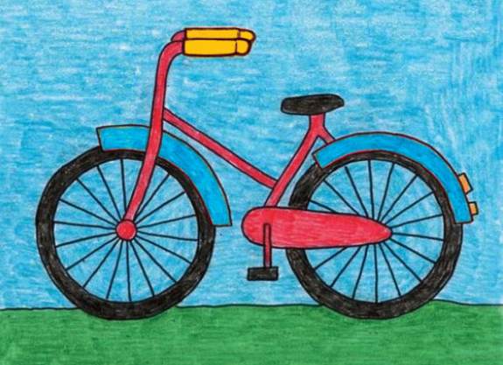
Một số sản phẩm mĩ thuật của học sinh

Slide 13
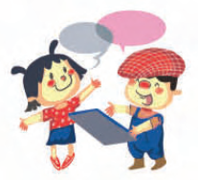
Câu hỏi thảo luận gợi ý
Những vật nào có màu xanh lam?
Những vật nào có màu đỏ?
Những vật nào có màu vàng?
Những vật nào có nhiều màu?
Em thích sản phẩm mĩ thuật nào nhất?

Slide 14
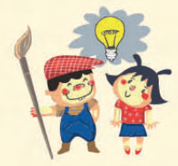
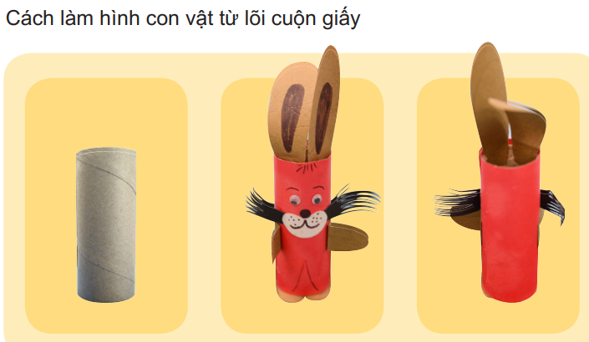

Slide 15

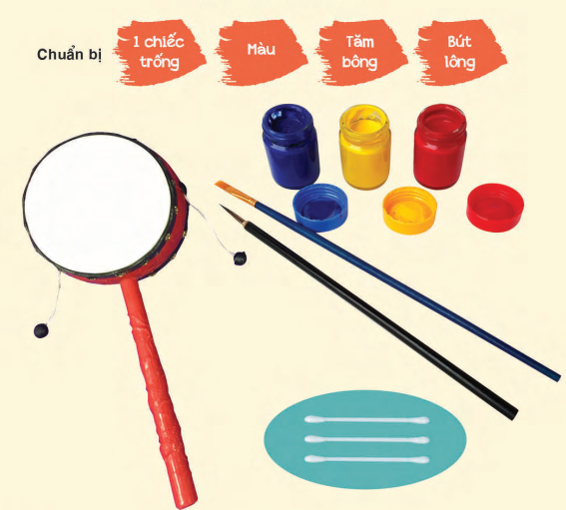

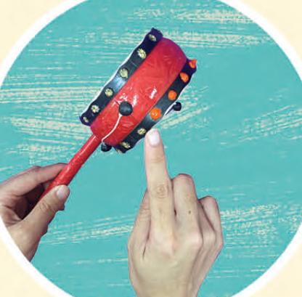

Slide 16
